Slide 1
Proyecto de Prácticas
Tecnicatura Superior en Análisis de Sistemas
Prácticas Profesionalizantes I
Bazar “Crisnamart”
Por Seling Alexander

Slide 2

Crisnamart es un distribuidor mayorista de artículos de bazar con más de 40 años de trayectoria en el rubro.
Ubicado en Av. Brig. Gral. Juan Manuel de Rosas 14045/57, González Catán, Provincia de Buenos Aires, cuenta con un amplio depósito propio y una extensa red de proveedores nacionales e importadores.
Su actividad se centra en la venta mayorista y distribución de productos de bazar, plásticos, artículos de cocina y limpieza, atendiendo principalmente a comercios minoristas a nivel provincial y a revendedores de la zona.
La empresa mantiene un trato directo y personalizado con sus clientes, priorizando la confianza y la atención inmediata.

Slide 3
Resumen del proyecto
El trabajo analiza el sistema actual de Crisnamart y propone mejoras orientadas a la digitalización del negocio.
Como primer paso implementable, se desarrollará una landing page institucional con dominio propio, que redirija al catálogo de Jazz Nube y permita la comunicación directa por WhatsApp.
Se consideran además etapas futuras con mayor automatización, aunque implicarían costos adicionales o reprocesos hasta poder integrarse plenamente con el sistema de integración con Jazz Gestión.

Slide 4
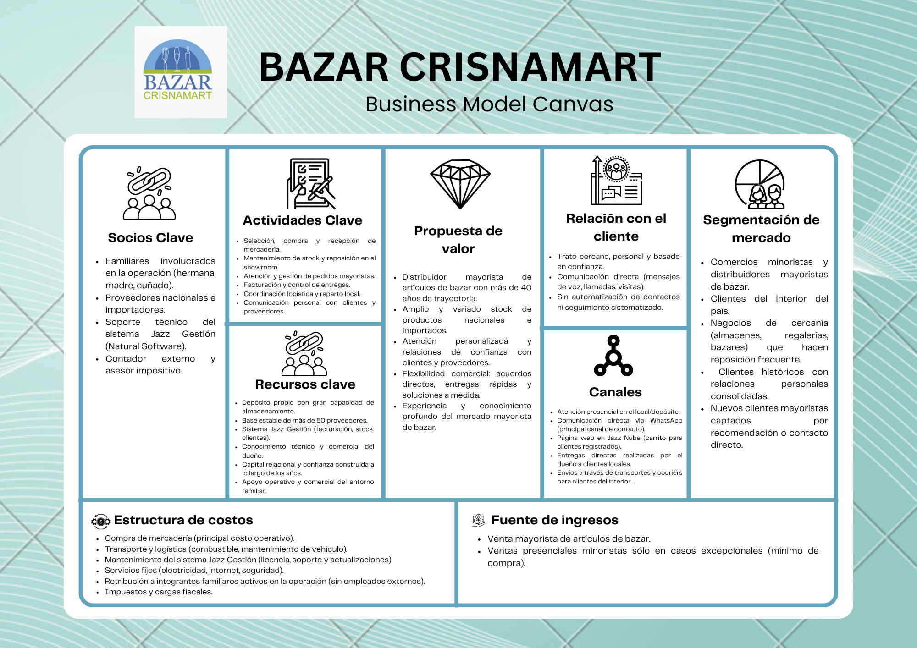

Slide 5
Análisis de los problemas
01
Problemas Operativos → La ausencia de definición formal de roles genera superposición de tareas y dependencia de la gestión diaria para mantener la operación con clientes y proveedores.
02
Problemas Tecnológicos → El sistema de gestión se utiliza parcialmente, con errores de carga acumulados, convivencia con registros manuales, dificultando trazabilidad y toma de decisiones de largo plazo en base a datos.
03
Problemas Comerciales → La empresa carece de una presencia digital atractiva y de herramientas para comunicar promociones o novedades de forma masiva, dependiendo casi por completo del contacto individual con cada cliente.

Slide 6
Objetivo del proyecto
Mejorar la gestión y visibilidad de Crisnamart mediante soluciones digitales iniciales que faciliten la comunicación con clientes y la administración de información, sentando las bases para futuras mejoras tecnológicas y comerciales

Slide 7



Propuestas de implementación
Landing page institucional
Catálogo dinámico mediante CSV público
Sistema de pedidos en PDF con base de datos externa
E-commerce completo integrado con stock y facturación

Slide 8
#1 – Landing page institucional
Web estática con HTML/CSS/JS
Información de la empresa, ubicación, contacto, horarios
Redirección a Jazz Nube para clientes registrados
Costo: dominio .com.ar (hosting gratuito)
Mantenimiento: nulo
Ventaja: implementación inmediata, mejora imagen profesional

Slide 9
#2 – Catálogo dinámico CSV
Script que exporta stock desde Jazz a CSV
CSV publicado en repositorio público (GitHub, Google Drive)
Página web hace fetch y renderiza productos
Ventaja: actualización simple, bajo costo, sin servidor
Limitación: solo lectura, no genera pedidos automáticos

Slide 10
#3 – Sistema de pedidos PDF
Web con backend simple y base de datos externa
Registro/login de clientes
Catálogo dinámico editable vía CSV
Genera pedidos en PDF para cargar manualmente en Jazz
Ventaja: centraliza información de clientes, agiliza pedidos
Limitación: requiere servidor y mínimo mantenimiento

Slide 11
#4 – E-commerce completo
Registro de clientes, carrito, pagos y stock automatizado
Integración parcial o futura con Jazz
Ventaja: completa automatización de pedidos y stock
Limitación: alto costo y complejidad, requiere mantenimiento profesional

Slide 12
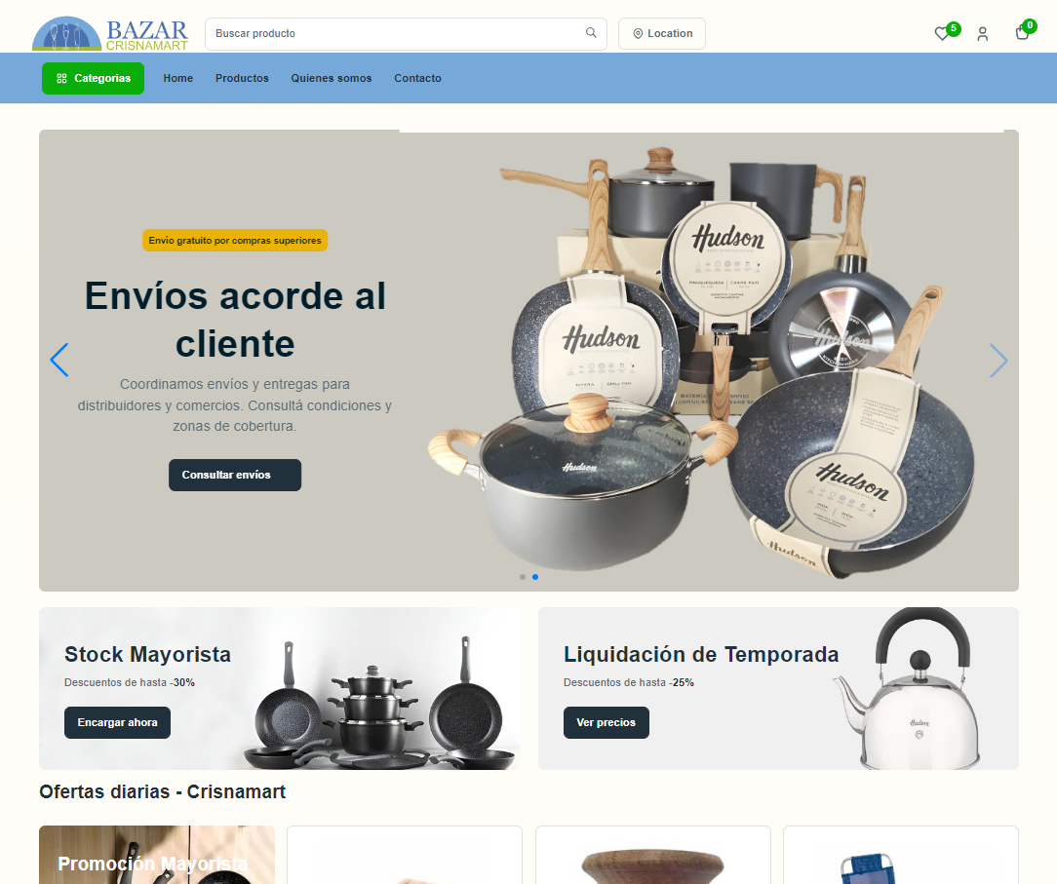
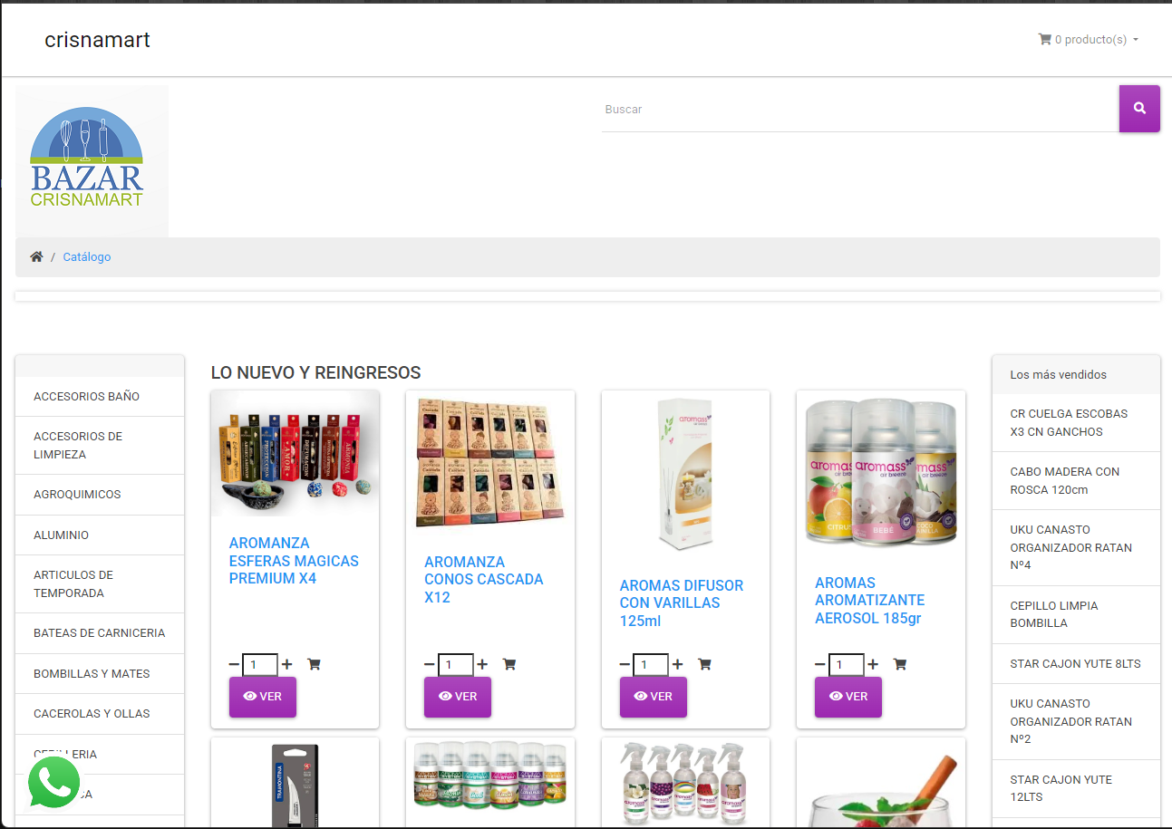
Primer prototipo:
https://crisnamart.netlify.app/
Original:
https://jazznube.com.ar/crisnamart/

Slide 13
Implementación actual:
Se desarrolló una landing page institucional moderna utilizando Blazor WebAssembly.
El sitio presenta una interfaz adaptable, con secciones de inicio, catálogo de productos, texto institucional y formulario de contacto.
Incluye accesos a comunicación directa con WhatsApp
Permite incorporar un catálogo visual con productos cargados localmente.
La aplicación funciona de manera estática y offline, pudiendo alojarse sin costo en plataformas como Netlify o GitHub Pages.

Slide 14
Posibles mejoras
Catálogo dinámico mediante archivo CSV Permitiría actualizar los productos directamente desde el sistema actual mediante un archivo exportado. Requiere un servidor con API y base de datos liviana (por ejemplo, MySQL o SQLite) para almacenar información de productos, categorías e imágenes. Costo estimado: aprox. $8.000 – $12.000 anuales (hosting + mantenimiento básico).
Sistema de pedidos con base de datos externa o envío directo Los clientes podrían generar pedidos online y recibir un PDF estructurado listo para su carga manual en Jazz Gestión. Puede implementarse sin servidor ni base de datos (enviando los formularios directamente por correo o WhatsApp), aunque sin validaciones ni persistencia. Costo estimado: $0, o el mismo que el punto anterior si se utiliza la base de datos del catálogo.
E-commerce completo integrado con stock y facturación Permitiría registrar clientes, actualizar stock en tiempo real y generar comprobantes automáticos. Requiere integración directa con la base de datos de Jazz Gestión y soporte técnico especializado. Costo estimado: variable según alcance (implementación avanzada + mantenimiento mensual).

